Slide 1
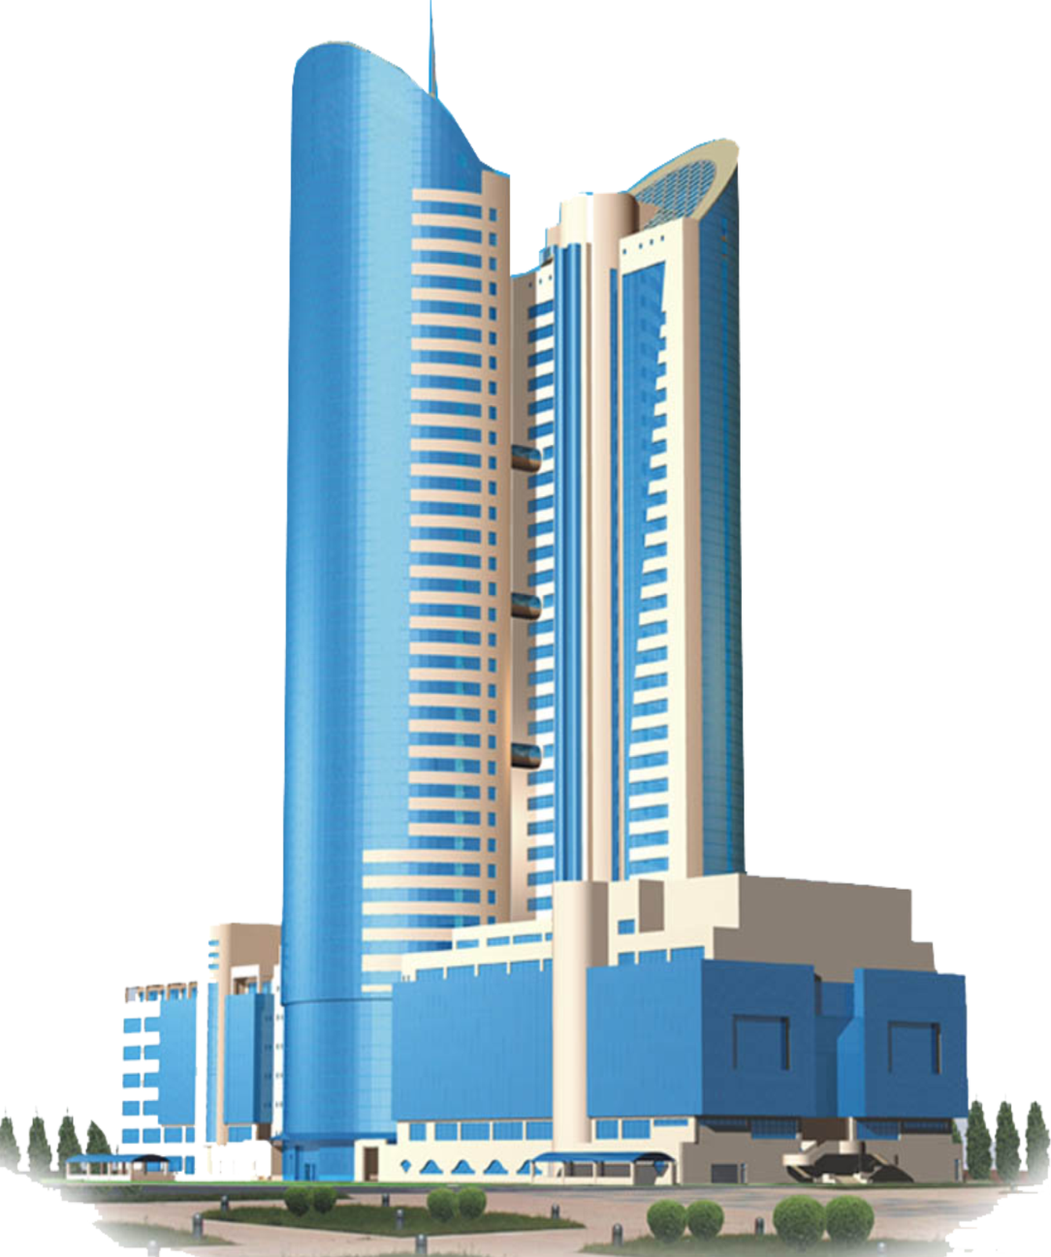
АО «НК «Қазақстан темір жолы» ИТОГИ ДЕЯТЕЛЬНОСТИ ЗА 1 ПОЛУГОДИЕ 2021 ГОДА И ОСНОВНЫЕ ЗАДАЧИ ПО УСЛУГАМ ПРЕДОСТАВЛЕНИЯ ПОДЪЕЗДНЫХ ПУТЕЙ И ПЕРЕДАЧЕ ЭЛЕКТРИЧЕСКОЙ ЭНЕРГИИ г.Нур-Султан 29.07.2021

Slide 2
СОДЕРЖАНИЕ ОТЧЕТА
Общая информация
Об объемах предоставленных регулируемых услуг
Об основных финансово-экономических показателях деятельности
О постатейном исполнении утвержденных тарифных смет за 1полугодие 2021 года
Об исполнении инвестиционной программы за 1полугодие 2021 года
О проводимой работе с потребителями регулируемых услуг
О перспективах деятельности
2

Slide 3
УСЛУГИ ПОДЪЕЗДНЫХ ПУТЕЙ

Slide 4
УСЛУГИ ПОДЪЕЗДНЫХ ПУТЕЙ
Услуга 1 - для проезда подвижного состава.
На балансе филиалов Компании числится 170 подъездных путей общей протяженностью 86,3 км
Услуга 2 - для маневровых работ, погрузки выгрузки, а также для стоянки подвижного состава, непредусмотренной технологическими операциями перевозочного процесса.
За 6 месяцев 2021 года оказаны услуги подъездных путей 498 потребителям.
4

Slide 5
ОБ ИСПОЛНЕНИИ ТАРИФНОЙ СМЕТЫ НА УСЛУГИ ПОДЪЕЗДНЫХ ПУТЕЙ
ПО ИТОГАМ 1 ПОЛУГОДИЯ 2021 ГОДА (УСЛУГА 1)
№ п/п | Наименование показателей | Ед. изм. | Утверждено на 2021 год | Факт за 6 месяцев | Исполнение, (%)
I | Затраты на производство товаров и предоставление услуг, всего: | тыс. тенге | 24 337,00 | 9 899,46 | 41
1 | Материальные затраты, всего: | -"- | 9 083,00 | 1 822,02 | 20
1.1. | материалы | -"- | 9 083,00 | 1 822,02 | 20
2 | Затраты на оплату труда, всего: | -"- | 8 953,32 | 4 685,07 | 52
2.1. | заработная плата | -"- | 7 884,58 | 3 776,51 | 48
2.2. | социальный налог | -"- | 967,55 | 874,71 | 90
2.3. | ОСМС | -"- | 101,19 | 33,85 | 33
3 | Амортизация основных средств и нематериальных активов | -"- | 6 280,12 | 3 392,37 | 54
4 | Прочие затраты (медицинские услуги) | -"- | 20,92
II | Расходы периода, всего (налоги) | -"- | 2 416,41 | 1 379,83 | 57
III | Всего затрат | -"- | 26 753,41 | 11 279,29 | 42
IY | Прибыль | -"- | 2 715 | -476 | -18
Y | Всего доходов | -"- | 29 469 | 10 803 | 37
YI | Объем оказанных услуг | вагоно-км | 198 745 | 72 860 | 37
YII | Тариф | тенге/ваг-км | 148,27 | 148,27
5

Slide 6
ОБ ИСПОЛНЕНИИ ТАРИФНОЙ СМЕТЫ НА УСЛУГИ ПОДЪЕЗДНЫХ ПУТЕЙ
ПО ИТОГАМ 1 ПОЛУГОДИЯ 2021 ГОДА (УСЛУГА 2)
№ п/п | Наименование показателей | Ед.изм. | Утверждено на 2021 год | Факт за 6 месяцев | Исполнение, (%)
I | Затраты на производство товаров и предоставление услуг, всего: | тыс. тенге | 22 464,60 | 9 137,96 | 41
1 | Материальные затраты, всего: | -"- | 8 384,00 | 1 681,86 | 20
1.1. | материалы | -"- | 8 384,00 | 1 681,86 | 20
2 | Затраты на оплату труда, всего: | -"- | 8 264,61 | 4 324,68 | 52
2.1. | заработная плата | -"- | 7 278,08 | 3 486,01 | 48
2.2. | социальный налог | -"- | 893,12 | 807,43 | 90
2.3. | ОСМС | -"- | 93,41 | 31,25 | 33
3 | Амортизация основных средств и нематериальных активов | -"- | 5 797,03 | 3 131,42 | 54
4 | Прочие затраты (медицинские услуги) | -"- | 19,32
II | Расходы периода, всего (налоги) | -"- | 2 230,54 | 1 273,69 | 57
III | Всего затрат | -"- | 24 695,14 | 10 411,65 | 42
IY | Прибыль | -"- | 2 506 | 3 205 | 128
Y | Всего доходов | -"- | 27 202 | 13 617 | 50
YI | Объем оказанных услуг | вагоно-час | 549 647 | 275 145 | 50
YII | Тариф | тенге/ваг-час | 49,49 | 49,49
6

Slide 7
ИСПОЛНЕНИЕ ИНВЕСТИЦИОННОЙ ПРОГРАММЫ
НА УСЛУГИ ПОДЪЕЗДНЫХ ПУТЕЙ ПО ИТОГАМ 1 ПОЛУГОДИЯ 2021 ГОДА
тыс.тенге
Наименование проекта | Ед. изм. | План на 2021 год |  | Факт за 6 месяцев |  | отклонение |  | Причины
 |  | объем | сумма | объем | сумма | объем | сумма
Усиленный средний ремонт пути по ст. К-Боровое РСП-1, подъездной путь № 6,7,8,9,10 | км | 1,493 | 17 300 | - | - | -1,493 | -17 300 | Ожидается исполнение во втором полугодии 2021 года, согласно графика проведения усиленного среднего ремонта
7

Slide 8
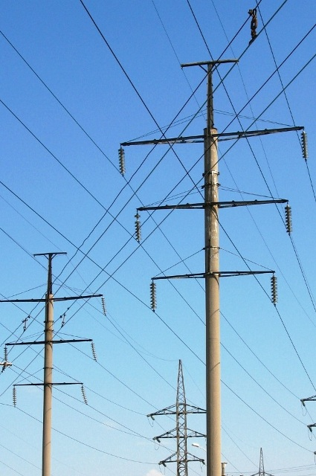
УСЛУГИ ПО ПЕРЕДАЧЕ ЭЛЕКТРИЧЕСКОЙ ЭНЕРГИИ

Slide 9
УСЛУГИ ПО ПЕРЕДАЧЕ ЭЛЕКТРИЧЕСКОЙ ЭНЕРГИИ
В состав Компании входит 12 отделений магистральной сети, оказывающие услуги по передаче электрической энергии.
Всего распределительных устройств, трансформаторных подстанций (ТП) и комплектных трансформаторных подстанций (КТП) – 7 031 единиц.
Компания имеет электросетевые объекты:
линий электропередачи
– 12 314,8 км,
установленная мощность ТП, КТП –
1 164,6 (тыс.кВт).
9

Slide 10
ОБ ИСПОЛНЕНИИ ТАРИФНОЙ СМЕТЫ НА УСЛУГИ ПО ПЕРЕДАЧЕ
ЭЛЕКТРИЧЕСКОЙ ЭНЕРГИИ ПО ИТОГАМ 1 ПОЛУГОДИЯ 2021 ГОДА
№ п/п | Наименование показателей | Ед. изм. | Утверждено на 2021 год | Факт за 6 месяцев | Исполнение, %
I | Затраты на производство товаров и предоставление услуг, всего: | тыс. тенге | 1 858 802,93 | 1 308 300,70 | 70
1 | Материальные затраты, всего: | -//- | 1 533 575,48 | 1 038 796,25 | 68
1.1 | материалы | -//- | 20 179,09 | 7 521 | 37
1.2 | топливо | -//- | 14 006,92 | 5 369 | 38
1.3 | электроэнергия | -//- | 1 499 389,48 | 1 025 906,25 | 68
2 | Затраты на оплату труда, всего: | -//- | 282 702,52 | 238 196,45 | 84
2.1 | заработная плата | -//- | 255 723,66 | 212 501,73 | 83
2.2 | социальный налог | -//- | 21 864,39 | 21 444,68 | 98
2.3 | ОСМС |  | 5 114,47 | 4 250,03 | 83
3 | Амортизация основных средств и нематериальных активов | -//- | 40 695 | 30 481 | 75
4 | Услуги сторонних организаций, в том числе: | -//- | 1829,93 | 827 | 45
4.1 | коммунальные услуги | -//- | 1 545,66 | 667,22 | 43
4.2 | услуги связи | -//- | 284,27 | 159,78 | 56
II | Расходы периода, всего (налоги) | -//- | 2 372,87 | 1 769,80 | 75
III | Всего затрат | -//- | 1 861 175,80 | 1 310 070,50 | 70
IV | Прибыль | -//- |  | -312 640,50
V | Всего доходов | -//- | 1 861 175,80 | 997 430,00 | 54
VI | Объем оказанных услуг | тыс. кВтч | 1 018 207,99 | 545 044,51 | 54
VII | Нормативные потери | % | 10,11 | 10,21
 |  | тыс. кВтч | 114 484,12 | 61 984,89 | 54
VIII | Тариф (без НДС) | тенге/кВтч | 1,83 | 1,83
10

Slide 11
ИСПОЛНЕНИЕ ИНВЕСТИЦИОННОЙ ПРОГРАММЫ НА УСЛУГИ ПО ПЕРЕДАЧЕ ЭЛЕКТРИЧЕСКОЙ ЭНЕРГИИ ПО ИТОГАМ 1 ПОЛУГОДИЯ 2021 ГОДА
 |  |  |  |  |  |  | тыс.тенге
№ п/п | Наименование проекта | Ед. изм. | Утверждено на 2021 год |  | Факт за 6 месяцев |  | отклонение
 |  |  | кол-во | сумма | кол-во | сумма | кол-во | сумма
 | Всего |  | 10 | 40 694,33 |  |  |  | -40 694,33
1 | Комплектное распределительное устройствоКСО-2-10 с вакуумным выключателем | комплект | 2 | 7 898,40 |  |  | -2 | -7 898,40
2 | Комплектная трансформаторная подстанция КТПН-400кВа, 10/0,4 кВ | комплект | 3 | 10 000,02 |  |  | -3 | -10 000,02
3 | Трансформатор масляный ТМ-250/10/0,4кВ | штука | 2 | 2 711,66 |  |  | -2 | -2 711,66
4 | Трансформатор масляный ТМ-400/10/0,4кВ | штука | 1 | 1 812,25 |  |  | -1 | -1 812,25
5 | Трансформатор масляный ТМЖ-1600/27,5/0,4 кВ | штука | 2 | 18 272,00 |  |  | -2 | -18 272,00
В настоящее время заключены договоры с АО «Кентауский трансформаторный завод» №558651/2021/1 от 04.05.21г., №562903/2021/1 от 12.05.2021г., №562720/2021/1 от 13.05.2021г.
11

Slide 12
РАБОТА С ПОТРЕБИТЕЛЯМИ УСЛУГ ЗА 1 ПОЛУГОДИЕ 2021 ГОДА
по услугам подъездных путей:
1. Обеспечена оперативная (ускоренная) работа с потребителями услуг по принципу одного окна:
- принятие заявки;
- выдача подписанного договора;
- оформление ведомости подачи и уборки вагонов;
- проведение расчета (таксировка услуг) и принятие оплаты за услуги.
2. По итогам 6 месяцев 2021 года заключено 498 договора с потребителями услуг.
по передаче электрической энергии:
1. Для улучшения качества оказания услуги по передаче электрической энергии, в части повышения надежности электроснабжения постоянно проводятся следующие работы:
- проведение замеров нагрузки по линиям 0,4 кВ и обеспечение равномерного пофазного распределения загрузки линий;
- применение распределительных устройств с вакуумными выключателями, современными защитами и устройствами автоматики, которые обеспечивают повышение надежности электроснабжения за счет селективного отключения поврежденного участка линии и автоматического включения резерва или автоматического повторного включения участка линии с неустойчивым кратковременным повреждением линии.
2. За 6 месяцев заключено 624 договора с потребителями услуг.
12

Slide 13
ТЕКУЩИЕ И ПЕРСПЕКТИВНЫЕ ЗАДАЧИ
по услугам подъездных путей:
Обеспечение безопасности движения;
Выполнение капитального ремонта подъездных путей в утвержденном объеме;
Обеспечение текущего содержания подъездных путей в соответствии с требованиями Правил технической эксплуатации;
Качественное предоставление услуг потребителям.
по передаче электрической энергии:
Повышение надежности распределительных сетей Компании;
Модернизация устройств электроснабжения Компании;
Обеспечение беспрепятственного доступа к регулируемой услуге;
Обеспечение качественного предоставления услуг потребителям.
13

Slide 14
БЛАГОДАРЮ ЗА ВНИМАНИЕ

